Slide 1

OS Basic Inner Structure
IMHOJEONG
2022.1.26 ImHoJeong

Slide 2
Contents
1. Process
2. Thread
3. Scheduling

Slide 3
Process

Slide 4
Process
최대
스택
스택 섹션 - 함수 호출 시 임시 데이터 저장소
(함수 매개변수, 복귀 주소 및 지역 변수)
힙
힙 섹션 - 프로그램 실행 중 동적으로 할당되는 메모리
데이터
데이터 - 전역 변수
텍스트
텍스트 - 실행 코드
0

Slide 5
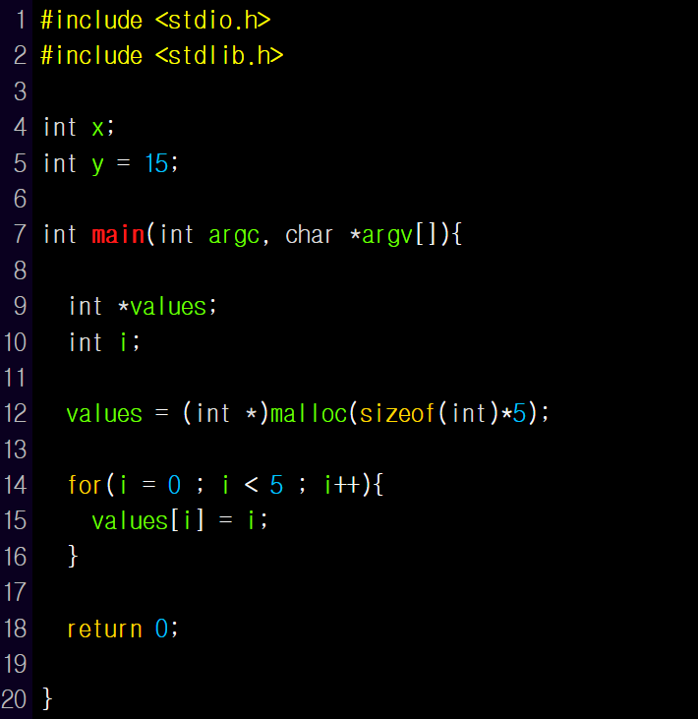
Process
그러면 직접 코드를 작성해서 알아보자!
상위
메모리
argc, argv
스택
힙
초기화되지 않은 data
초기화(data)
텍스트
하위
메모리
Notes:
main 함수에 전달된 argc 및 argv 매개변수가 저장되는 별도의 섹션이 제공됨

Slide 6

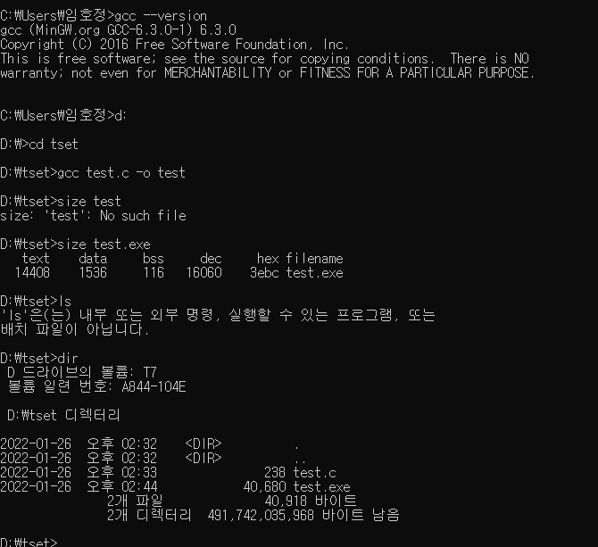
Process
참고
실행파일 이름 + size 명령어
상위
메모리
argc, argv
스택
data필드 : 초기화된 데이터
bss필드 : 초기화되지 않은 데이터
dec, hex : text + data + bss 영역의 합(각각 10진수, 16진수)
filename : 실행 파일 이름
힙
초기화되지 않은 data
초기화(data)
텍스트
하위
메모리
Notes:
main 함수에 전달된 argc 및 argv 매개변수가 저장되는 별도의 섹션이 제공됨

Slide 7
Thread

Slide 8
Thread
코드
데이터
파일
코드
데이터
파일
레지스터
PC
스택
레지스터
레지스터
레지스터
PC
PC
PC
스택
스택
스택
스레드
스레드
스레드
스레드
단일 스레드 프로세스
다중 스레드 프로세스

Slide 9
Thread
다중 스레드 서버 구조
1)
2)
클라이언트
서버
스레드
3)
1. Server는 클라이언트의 요청을 listen하는 별도의 스레드를 생성
! - 요청이 들어오면 다른 프로세스 생성 X
2. 요청을 서비스할 새로운 스레드를 생성
3. 추가적인 요청을 listen하기 위한 작업을 재개

Slide 10
Thread
운영체제 커널
Linux 시스템에서 시스템을 부트하는 동안 여러 커널 스레드가 생성
장치 관리, 메모리 관리, 인터럽트 처리 (특정 작업 수행)
왜 다중 스레드인가?
1. 응답성 - 시간이 오래 걸리는 연산이 별도의 비동기적 쓰레드 => 여전히 응답 가능
2. 자원공유 - 프로세스는 공유 메모리, 메시지 전달 기법(programmer에 의해서만!),
스레드는 자동으로 속한 프로세스의 자원, 메모리를 공유!
3.경제성 - 문맥 교환 : 스레드가 더 빠름 & 프로세스 생성을 위한 메모리, 자원 할당은 비용이 많이 듬
4. 규모 적응성 - 각각의 스레드가 다른 처리기에서 병렬로 수행될 수 있음

Slide 11
Thread
암묵적 스레딩
응용 개발자
컴파일러, 실행시간 lib
스레딩의 생성 및 관리 책임
응용 프로그램 개발자가 병렬로 실행할 수 있는 스레드가 아닌 task를 식별해야 함
- 장점 -
개발자는 병렬 작업만 식별하면 되고,
라이브러리는 스레드 생성 및 관리에 대한 특정 세부 사항을 결정

Slide 12
Thread
암묵적 스레딩
웹 브라우저 : 웹 서버는 요청을 받을 때마다 그 요청을 위해 새로운 스레드 생성
다중 스레드 서버
1. 서비스할 때마다 스레드를 생성하는 데 소요되는 시간
(왜? 곧장 용도 폐기되기 때문)
2. 모든 요청마다 새 스레드를 만들어 서비스해 준다?
=> 시스템에서 동시에 실행할 수 있는 최대 스레드 수는 몇개?
스레드를 무한정 만들면 언젠가는 CPU 시간, 메모리 공간 같은 시스템 자원이 고갈

Slide 13
Thread
스레드 풀
IDEA : 프로세스를 시작할 때 아예 일정한 수의 스레드들을 미리 만들어두는 것
➊ 평소에는 하는 일 없이 일감 대기
➋ 서버는 스레드를 생성 X -> 요청을 받으면 thread pool에 제출 + 추가 요청 대기
- 풀에 사용 가능한 스레드가 있으면 깨어나고 요청이 즉시 서비스됨
- 풀에 사용 가능한 스레드가 없으면 사용 가능한 스레드가 생길 때까지 작업이 대기
- 스레드가 서비스를 완료 --> pool로 돌아가 더 많은 작업을 기다림

Slide 14
Thread
스레드 풀 장점
1. 기존 스레드로 서비스 > 새 스레드 만들어주기 (속도 측면)
2. 임의 시각에 존재할 스레드 개수에 제한을 둠
- 많은 수의 스레드를 병렬 처리할 수 없는 시스템에 도움이 됨
3. Task를 생성하는 방법 --- Task와 분리 => Task를 실행을 다르게 할 수 있음
- Thread pool 내 Thread 개수 -
- CPU 수, 물리 메모리 용량, 동시 요청 클라이언트 최대 개수 등 고려
ex) 시스템 부하에 따라 작은 풀을 유지하도록 함 => 메모리 등 소모를 줄일 수 있음

Slide 15
CPU Scheduling

Slide 16
CPU Scheduling
Purpose : CPU 이용률을 최대화하기 위함
WHY? 1개의 Process - I/O 요청 완료..... -> CPU 놀지 (대기시간 낭비)
한 순간에 다수의 프로세스를 메모리 내에 유지
- 프로세스가 대기 ===> OS는 CPU를 회수해 다른 프로세스에 할당
프로세스 실행 = cpu 실행 + I/O 대기의 사이클

Slide 17
CPU Scheduling
load store
add store
read from file
프로세스 실행 = cpu 실행 + I/O 대기의 사이클
CPU Burst로 시작 후, 뒤이어 I/O 버스트가 발생
..... 하다가
마지막 CPU 버스트는 또 다른 I/O 버스트가 뒤따르는 대신
실행을 종료하기 위한 시스템 요청과 함께 끝남
I/O 중심의 프로그램 - 전형적으로 짧은 CPU 버스트를 많이 가짐
CPU 지향 프로그램 - 다수의 긴 CPU 버스트를 가질 수 있음
CPU burst
wait for I/O
I/O burst
store increment
index
write to file
CPU burst
wait for I/O
I/O burst
load store
add store
read from file
CPU burst
wait for I/O
I/O burst

Slide 18
CPU Scheduling
CPU Scheduler
CPU가 유휴 상태가 될 때마다, OS는 준비 큐에 있는 프로세스 중 하나 선택해 실행
선택 절차는 CPU 스케줄러에 의해 수행됨
스케줄러 - 실행 준비가 되어 있는 메모리 내 프로세스 중에서 선택해, 이들 중 하나에게 CPU를 할당

Slide 19
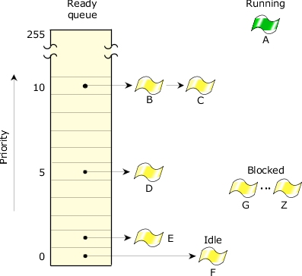
CPU Scheduling
참고
Ready Queue
준비 큐 : 반드시 FIFO 방식의 큐가 아니어도 됨
FIFO, Priority Queue, LinkedList로 구현 가능
Ready Queue에 있는 모든 Process
=> CPU에서 실행될 기회를 기다리며 대기
Queue에 있는 record
=>일반적으로 프로세스들의 프로세스 제어 블록(PCB)
PCB
PCB
PCB
PCB
PCB

Slide 20
Thank you
39ghwjd@naver.com

